Slide 1



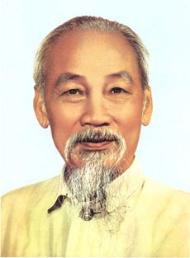

ĐẠI HỘI
CHI ĐOÀN CÔNG NGHỆ THÔNG TIN 3 KHOÁ 64
NHIỆM KỲ 2024 - 2025
Hà Nội, ngày 12 tháng 10 năm 2024

